Slide 1




Môn Tiếng Việt lớp 3
BÀI 11: CHUYỆN BÊN CỬA SỔ (Tiết 3)

Slide 2

Thứ ba ngày 27 tháng 02 năm 2024
TIẾNG VIỆT
TRÒ CHƠI: 5 CÁNH HOA VUI
Điền dấu ? hay ~
băng
Điền s hay x
cửa ….ổ
5
1
~
s
Điền l hay n
…..éo nhéo
4
2
l
3
Điền d hay gi
…..ũ cánh
Điền l hay n:
….om vui quá
gi
n

Slide 3
Thứ ba ngày 27 tháng 02 năm 2024
TIẾNG VIỆT
Bài 11: CHUYỆN BÊN CỬA SỔ (Tiết 3)
1. Nghe – Viết.
Bẵng đi một vài tuần, chẳng may cậu bé bị ốm. Lúc đã đỡ, phải ở nhà một mình, buồn quá, cậu bé ra ngồi bên cửa sổ. Nhìn sang sân thượng nhà bên, cậu thấy có đàn chim sẻ léo nhéo đến là nhộn. Con bay, con nhảy, có con nằm lăn ra giũ cánh, rồi mổ đùa nhau…nom vui quá.
Theo Phong Thu

Slide 4
Thứ ba ngày 27 tháng 02 năm 2024
TIẾNG VIỆT
Bài 11: CHUYỆN BÊN CỬA SỔ (Tiết 3)
2. Viết từ khó.
(Viết bảng con)
buồn quá,
léo nhéo,
nhộn,
giũ cánh,
nom.
3. Viết bài vào vở.

Slide 5
Thứ ba ngày 27 tháng 02 năm 2024
Chính tả (Nghe – viết)
Chỗ sửa
CHUYỆN BÊN CỬA SỔ
Bẵng đi một vài tuần, chẳng may cậu bé bị ốm. Lúc đã đỡ, phải ở nhà một mình, buồn quá, cậu bé ra ngồi bên cửa sổ. Nhìn sang sân thượng nhà bên, cậu thấy có đàn chim sẻ léo nhéo đến là nhộn. Con bay, con nhảy, có con nằm lăn ra giũ cánh, rồi mổ đùa nhau…nom vui quá.

Slide 6
Thứ ba ngày 27 tháng 02 năm 2024
TIẾNG VIỆT
Bài 11: CHUYỆN BÊN CỬA SỔ (Tiết 3)
4. Đổi vở, soát lỗi cho nhau.
Hai bạn trong bàn đổi vở và soát lỗi cho nhau.

Slide 7
Thứ ba ngày 27 tháng 02 năm 2024
TIẾNG VIỆT
Bài 11: CHUYỆN BÊN CỬA SỔ (Tiết 3)
5. Luyện tập.
a. Chọn iu hoặc ưu thay cho ô vuông.
Gió h h thổi.
Chúng em l luyến chia tay cô giáo.
Lửa cháy l r .
Ông em có bộ s tập tem thư.
iu
iu
ưu
iu
iu
ưu

Slide 8
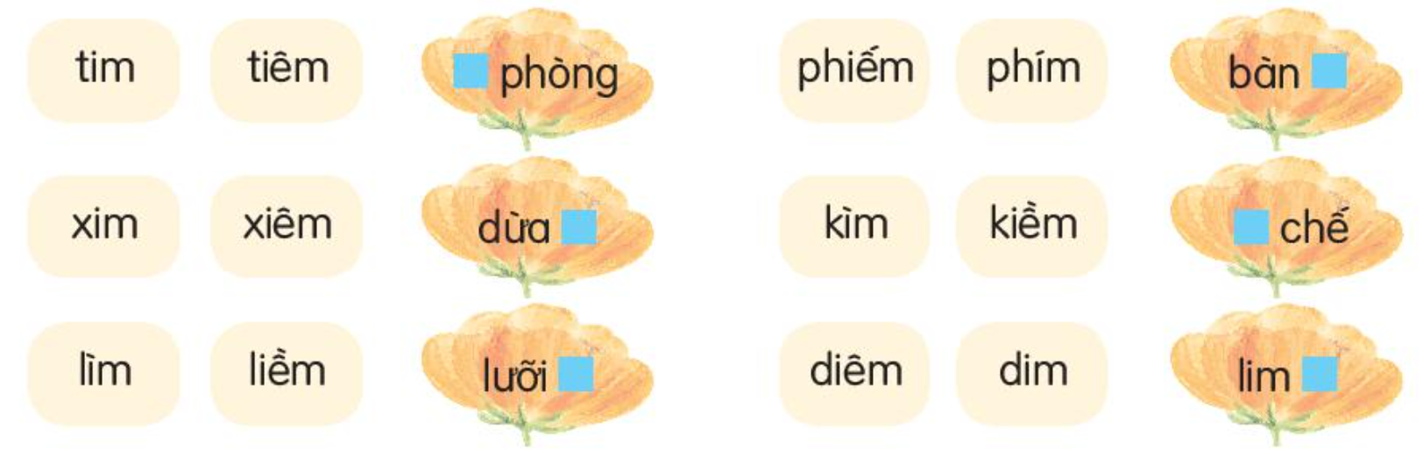
Thứ ba ngày 27 tháng 02 năm 2024
TIẾNG VIỆT
Bài 11: CHUYỆN BÊN CỬA SỔ (Tiết 3)
5. Luyện tập.
b. Chọn tiếng thích hợp thay cho ô trống.

Slide 9
Thứ ba ngày 27 tháng 02 năm 2024
TIẾNG VIỆT
Bài 11: CHUYỆN BÊN CỬA SỔ (Tiêt 3)
5. Luyện tập.
Đặt 2 câu với từ ngữ tìm được ở bài tập 2.
M: Ngày mai, em được bố mẹ đưa đi tiêm phòng.

Slide 10

NHẬN XÉT – DẶN DÒ
Notes:
10

